Slide 1

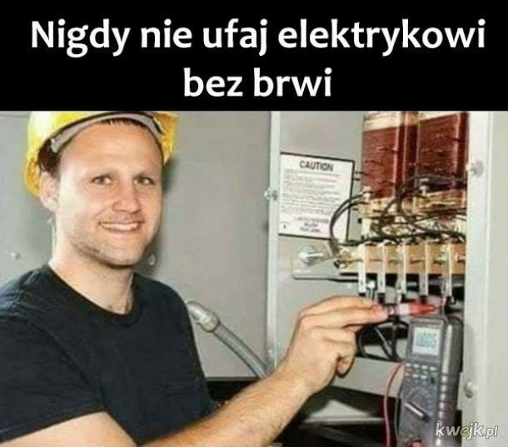

Slide 2
Energia to zdolność do wykonania pracy, czyli do powodowania zmian w otoczeniu: poruszania, ogrzewania, oświetlania itp.
W fizyce energia nie „powstaje” ani nie „znika” – może jedynie zmieniać swoją postać (np. z elektrycznej w cieplną, z mechanicznej w elektryczną itd.).
To właśnie prawo zachowania energii.

Slide 3

Praca (oznaczana symbolem W) to ilość energii przekazanej z jednego ciała do drugiego.
W kontekście mechaniki:
W = F ⋅ s
gdzie:
F – siła (N),
s – droga (m).
Jeśli prąd płynie w obwodzie, to także wykonuje pracę – przenosi energię elektryczną, która zamienia się np. w ciepło lub światło.

Slide 4

Moc – co to jest?
Moc (oznaczana P) to ilość pracy wykonanej w jednostce czasu:
P = W / t
gdzie:
W – praca (J),
t – czas (s),
jednostką mocy jest watt (W).
1 wat to moc, z jaką wykonywana jest praca 1 dżula w czasie 1 sekundy.

Slide 5
Co się dzieje na poziomie atomowym?
Gdy prąd płynie w przewodzie, elektrony poruszają się przez metal, zderzając się z atomami sieci krystalicznej.
Każde takie zderzenie powoduje przekazanie części energii kinetycznej atomom – te zaczynają drgać silniej, czyli przewód nagrzewa się.
To właśnie przekształcanie energii elektrycznej w cieplną.
W żarówce np. przepływ elektronów powoduje rozgrzanie włókna do bardzo wysokiej temperatury – wtedy świeci.
W silniku elektrycznym energia elektryczna zamienia się na energię mechaniczną – ruch wirnika.

Slide 6
Jak to wygląda „naprawdę” – na poziomie atomowym
Kiedy elektrony poruszają się w przewodniku:
Pole elektryczne nadaje im energię (elektrony przyspieszają),
Elektrony zderzają się z atomami metalu,
W tych zderzeniach przekazują im część energii kinetycznej,
Atomy zaczynają drgać szybciej → przewód nagrzewa się,
Jeśli prąd płynie przez żarówkę, energia zamienia się również w światło,
Jeśli przez silnik – w ruch mechaniczny.
To właśnie fizyczne znaczenie wzoru W=U⋅I⋅t:
każdy elektron oddaje część energii elektrycznej do urządzenia, które przekształca ją w inną formę energii.

Slide 7
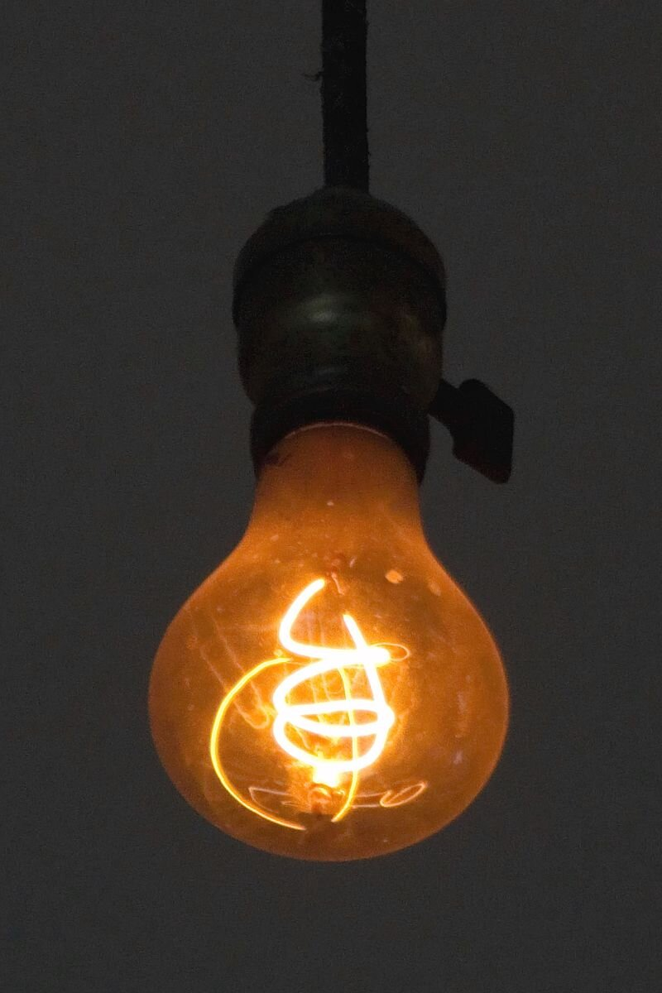
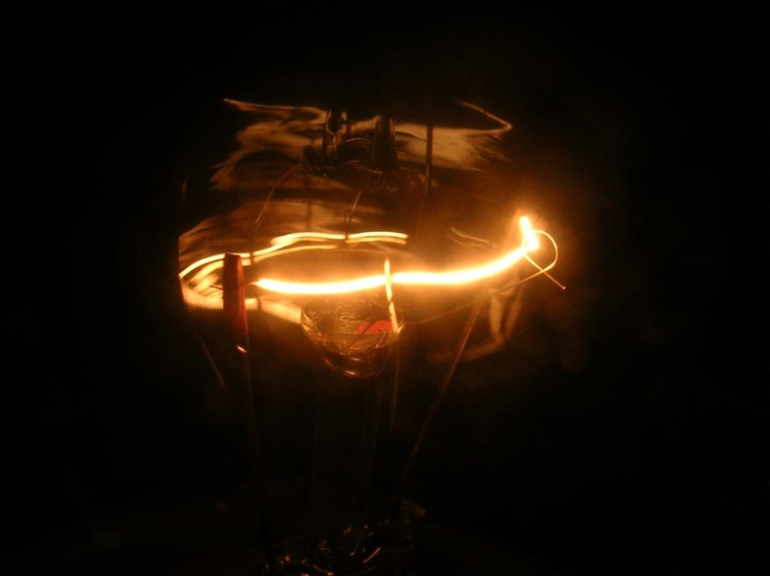

Slide 8
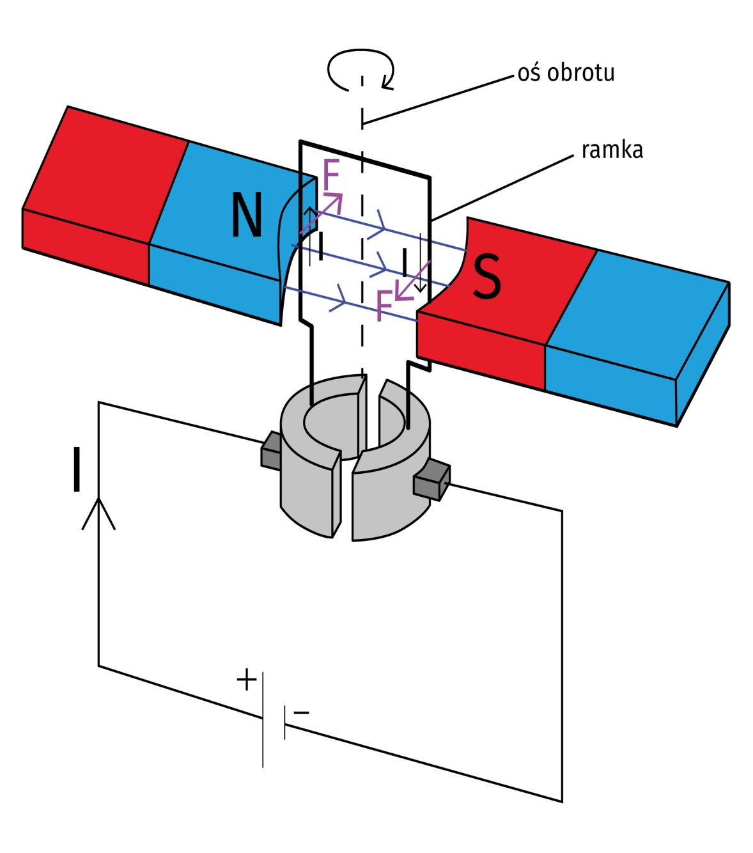
Co się dzieje w silniku
W silniku znajduje się wirnik (ruchoma część) z zwojami drutu.
Wokół niego znajduje się magnes (stały lub elektromagnes) – tworzy pole magnetyczne.
Kiedy przez zwoje wirnika płynie prąd, w każdym fragmencie przewodnika pojawia się siła magnetyczna, która pcha jeden bok zwoju w górę, a drugi w dół.
Te siły tworzą moment obrotowy, który obraca wirnik.
Dzięki specjalnemu przełącznikowi (komutatorowi) kierunek prądu w zwojach zmienia się tak, by wirnik obracał się ciągle w tę samą stronę.

Slide 9
Z prawa Ohma (U = R ⋅ I) można uzyskać inne postacie:
W = I² ⋅ R ⋅t
lub
W = U² * t / R
Wzory na moc prądu
Ponieważ P = W / t otrzymujemy:
P = U ⋅ I
a także (z prawa Ohma):
P = I² * R
lub
P = U² / R
Wzory na pracę prądu
Podstawowy wzór:
W = U ⋅ I ⋅ t
gdzie:
W – praca prądu (J),
U – napięcie (V),
I – natężenie (A),
t – czas (s).
​

Slide 10
Energia elektryczna w gniazdku pochodzi z elektrowni, gdzie różne formy energii są zamieniane na elektryczną.
Rodzaj elektrowni | Zasada działania | Przemiana energii | Zalety | Wady
Cieplna (węglowa, gazowa) | Spalanie paliwa ogrzewa wodę → para napędza turbinę | chemiczna → cieplna → mechaniczna → elektryczna | duża moc, niezależność od pogody | emisja CO₂, zanieczyszczenia
Jądrowa | Rozszczepienie jąder uranu ogrzewa wodę → para napędza turbinę | jądrowa → cieplna → mechaniczna → elektryczna | duża wydajność, brak CO₂ | odpady radioaktywne
Wodna | Spadająca woda napędza turbinę | mechaniczna → elektryczna | odnawialna, czysta | zależna od rzek, duże koszty budowy
Wiatrowa | Ruch powietrza obraca turbinę | kinetyczna wiatru → mechaniczna → elektryczna | odnawialna, czysta | zależna od wiatru
Słoneczna (fotowoltaiczna) | Ogniwa przekształcają światło w prąd | promieniowania → elektryczna | odnawialna, bez emisji | koszt instalacji, zależna od pogody

Slide 11
Urządzenie | Rodzaj przemiany energii
Żarówka | elektryczna → świetlna + cieplna
Grzejnik, czajnik | elektryczna → cieplna
Silnik, mikser, pralka | elektryczna → mechaniczna
Telewizor, komputer | elektryczna → świetlna + dźwiękowa + cieplna
Lodówka | elektryczna → mechaniczna → cieplna (chłodzenie)

Slide 12
Każde urządzenie ma tabliczkę znamionową, która informuje o jego parametrach:
napięcie znamionowe (U) – np. 230 V,
moc znamionowa (P) – np. 1000 W,
natężenie prądu (I) – np. 4,3 A.
Jak obliczyć, ile energii zużywa urządzenie?
Przykład:
Czajnik o mocy P=2000 W pracuje przez t=3 min t = 3min.
Ile energii zużył?
W = P ⋅ t
t= 3 min= 180 s
W=2000⋅180=360000 J=360 kJ
W kilowatogodzinach:
1 kWh=3,6⋅10⁶ J
1kWh=3,6⋅10⁶J W=360000 / 3,6⋅10⁶ = 0,1 kWhW

Slide 13
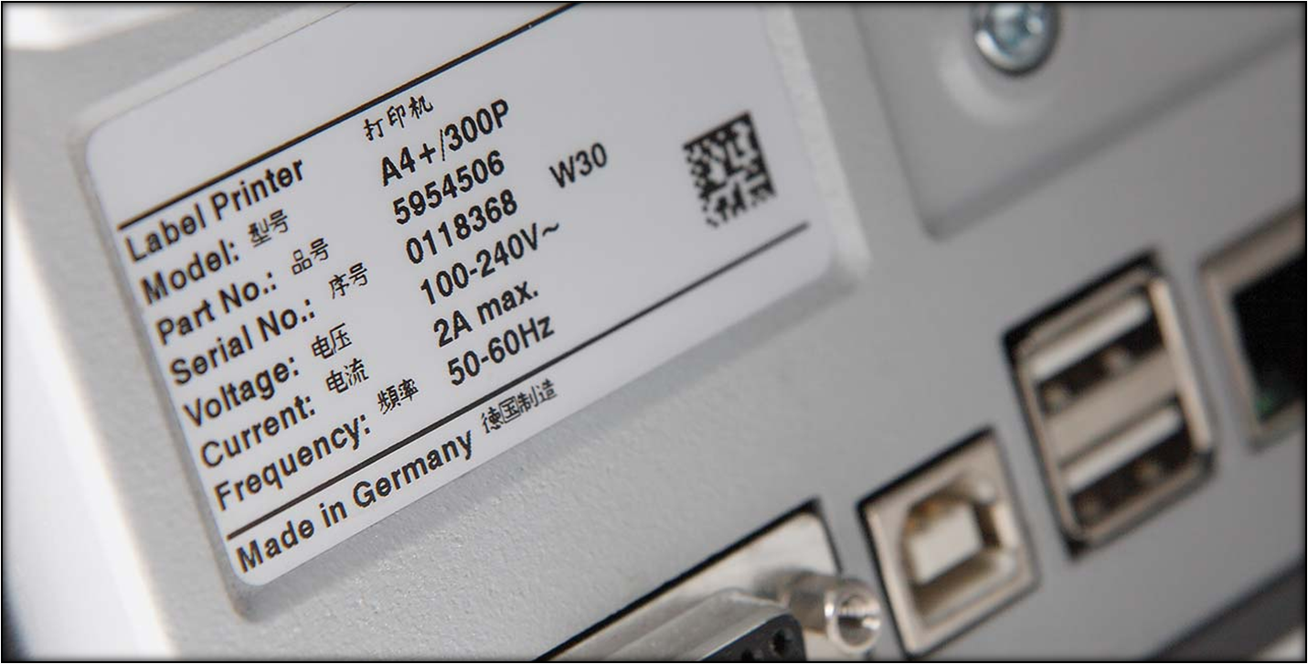

Slide 15
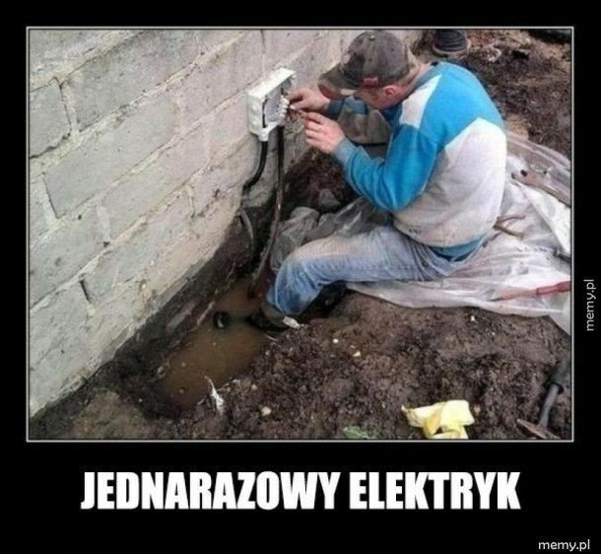

Slide 16
